Slide 1





















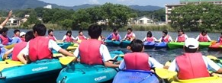

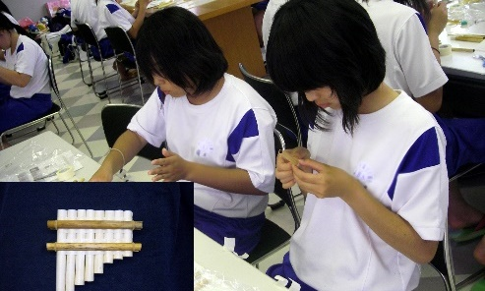
びわ湖大津教育プログラム：08
環境体験によるびわ湖の自然を学ぶ
自 然
環 境
産 業
歴 史
文 化
経 済
下記3つの体験で、自ら考えて行動する力、協調性、人と自然の繋がりを感じる力を養うプログラムです。
カヌーでヨシ帯観察 ：1人乗りまたは2人乗りのカヌーを使い、湖上を漕ぎ進み、水上でヨシ帯など水環境を観察します。
ドラゴンボート体験 ：約20人で1艇のボートに乗り込み、力を合わせて漕ぎ進みます。
ヨシ紙笛づくり ：びわ湖の環境について重要な役割を担っているヨシのヨシ紙を使った笛づくり（クラフト）。
プログラムのポイント
プログラムのポイント
プログラムの概要
滋賀県ならではのびわ湖ウォータースポーツを通じ、子どもたちの「生きる力」を育みます。
びわ湖の環境保全について調べてみる。
人と自然の繋がりについて考えてみる。
地域と現地の環境についての課題や取組について調べてみる。
びわ湖で人気のウォータースポーツを体験。
びわ湖のヨシについて学ぶ。
現地の方からお話を聞き、地域との違いを考える。
現地では課題解決のために、どんな取組を実施しているか聞いてみる。
環境保全について自分の意見をまとめる。
人と自然の繋がりについて調べてみる。
自分たちにできることを発表する。
事前学習
現地学習
事後学習
びわ湖での人気アクティビティ、カヌーとドラゴンボートを体験。
びわ湖の環境で重要な役割を担っているヨシの学習。
実施場所 | びわ湖・雄琴 | 行程例
実施時期 | 4～11月末
対象 | 小学生・中学生・高校生
所要時間 | 約5時間
人数 | 20～320人
持ち物 | 濡れても良い服装と履き物 （体操服・サンダル等） ライフジャケットは貸出
時間 | 1・2組 | 3・4組 | 5・6組
10:20 | ① | ② | ③
11:30 | ③ | ① | ②
13:20 | ② | ③ | ①
自ら考えて行動する力、協調性、人と自然の繋がりを感じる力を養うプログラム。
10:00 開校式／11:20・12:30 休憩・昼食／14:20 閉校式・15:00 出発
①ドラゴンボート ②カヌーでヨシ帯観察 ③ヨシ紙笛づくり
※クラス数により①〜③をローテーション
問合せ オーパルオプテックス株式会社
住所 ：大津市雄琴5-265-1
電話 ：077-579-7111
受付時間 ：9:30～17:30
定休日 ：木曜日、1月～2月は水・木曜、夏季無休
https://www.o-pal.com/
備考
強風時は水上活動が実施できない場合があります。雨天時は雨合羽を着用して活動を実施します。
体験場所までの移動は貸切バスをおすすめします。
昼食手配も対応可能です。事前にご相談ください。
ご利用に関するお問い合わせ、体験内容詳細はお気軽にご相談ください。

